Slide 1
Semantisatieverhaal B:
Ik woon in een oud huis samen met mijn broer Joep. Het huis is ons onderkomen, onze plaats om te verblijven, sinds opa het aan ons gaf. Het is oud, en veel dingen zijn kapot. Sommige kamers gebruiken we niet eens, omdat ze achterstallig zijn in onderhoud. Dat betekent dat klusjes niet op tijd zijn uitgevoerd. We doen ons best om het op te knappen, want veel kamers voelen als jeugdsentiment. Dat is het gevoel van heimwee naar vroeger dat je krijgt door een jeugdherinnering.
Op een dag vonden we een oude kaart op zolder. "Wat is dit?" vroeg Joep. "Het lijkt wel een schatkaart!" zei ik. We besloten voort te borduren op wat er op de kaart stond. Voortborduren op betekent verder uitwerken van. De kaart leidde ons naar een grote boom bij de rivier. We waren erg benieuwd. We haalden ons van alles in ons hoofd en mikten op een grote schat. Dat hoopten we te krijgen.
Bij de boom zagen we iets glinsteren in de grond. We gingen graven en vonden een kleine, oude kist. "Misschien is dit van vroeger?" zei Joep. "Wat zit erin?" Ik maakte de kist open en vond een hoop oude munten en sieraden. Maar wat moesten we daarmee?
Toen we thuiskwamen, vertelden we het verhaal aan het dorp. De mensen kwamen massaal, in grote hoeveelheden, kijken naar de schat. Iemand zei: "We kunnen dit gebruiken voor een nieuw dorpshuis! Onze huidige plek, de plek van nu, is te klein." Dat leek ons een goed idee.
De burgemeester vroeg om donaties of giften van anderen, en veel mensen deden mee. Met het geld konden we een groot, nieuw gebouw maken met veel faciliteiten, veel voorzieningen. Er was een keuken, een zaal en een speelruimte voor kinderen.
Wat vinden jullie? Was dit een goede optie of keuze die we hebben genomen? Of was het een beter idee om ons eigen huis op te knappen?
B
Notes:
Woordenoverzicht
voortborduren op: verder uitwerken van
huidig: van nu, van dit moment
het jeugdsentiment: het gevoel van heimwee naar vroeger dat je krijgt door een jeugdherinnering
het onderkomen: het onderdak, de plaats om te verblijven
massaal: in grote hoeveelheden
de donatie: de gift (meestal geld)
de optie: de keuze, de mogelijkheid
de faciliteit: de voorziening, iets waar je gebruik van kunt maken
achterstallig: niet op tijd uitgevoerd
mikken op: hopen te krijgen

Slide 2
Gerarda Das
Marjan ter Harmsel
Mandy Routledge
Francis Vrielink
Week 2 – 7 januari 2025
Niveau B

Slide 3
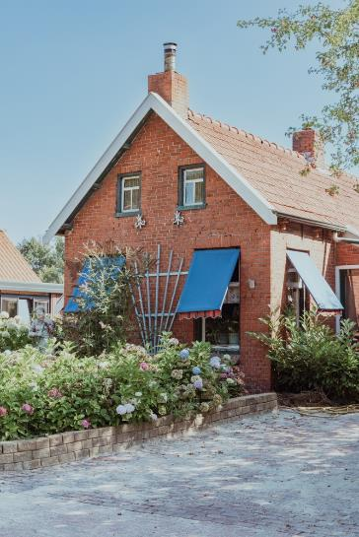
het onderkomen

Slide 4
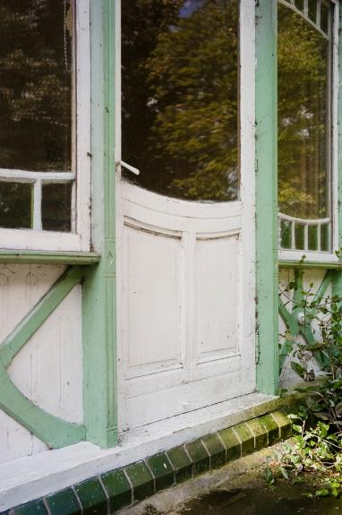
achterstallig

Slide 5
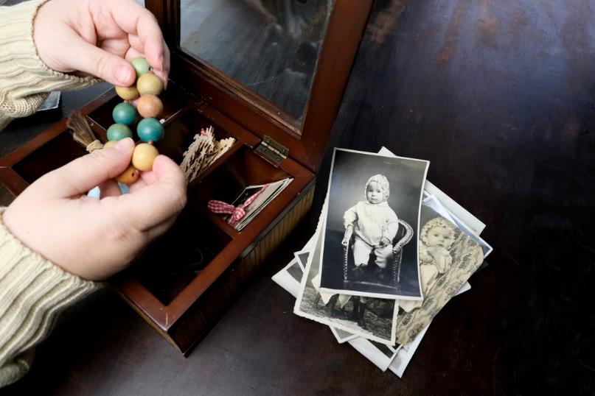
het jeugdsentiment

Slide 6
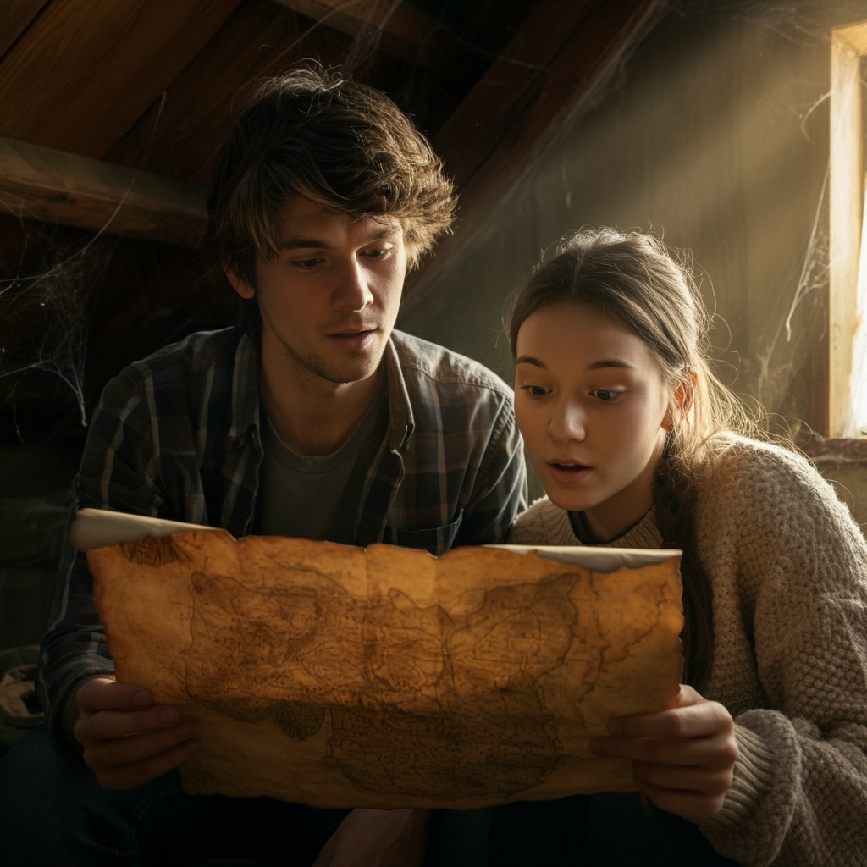
voortborduren op
Dit lijkt wel op de oude boom in de achtertuin. Zullen we daar gaan kijken?

Slide 7
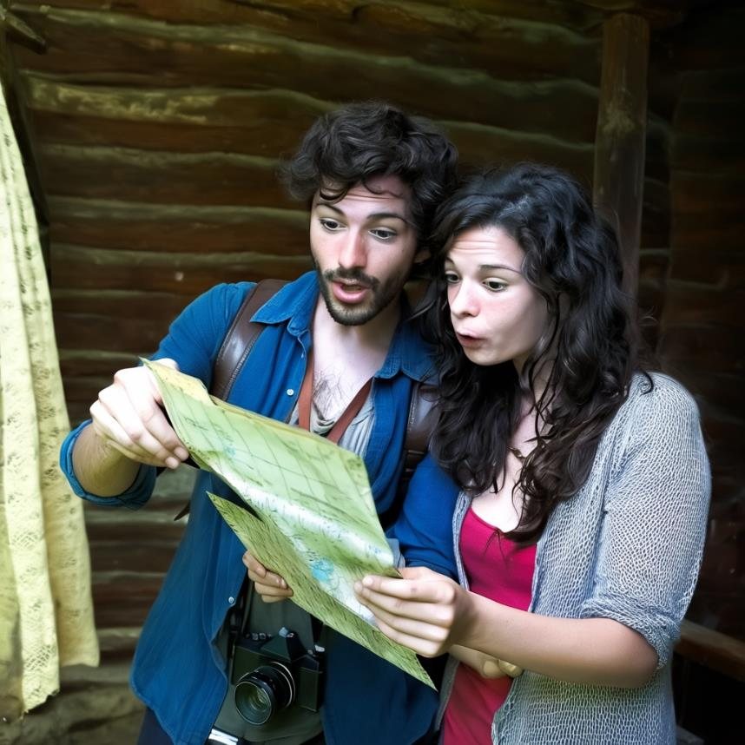
mikken op
Misschien ligt er wel een grote schat!
Notes:
Woordenoverzicht:
voortborduren op: verder uitwerken van
huidig: van nu, van dit moment
het jeugdsentiment: het gevoel van heimwee naar vroeger dat je krijgt door een jeugdherinnering
het onderkomen: het onderdak, de plaats om te verblijven
massaal: in grote hoeveelheden
de donatie: de gift (meestal geld)
de optie: de keuze, de mogelijkheid
de faciliteit: de voorziening, iets waar je gebruik van kunt maken
achterstallig: niet op tijd uitgevoerd
mikken op: hopen te krijgen

Slide 8
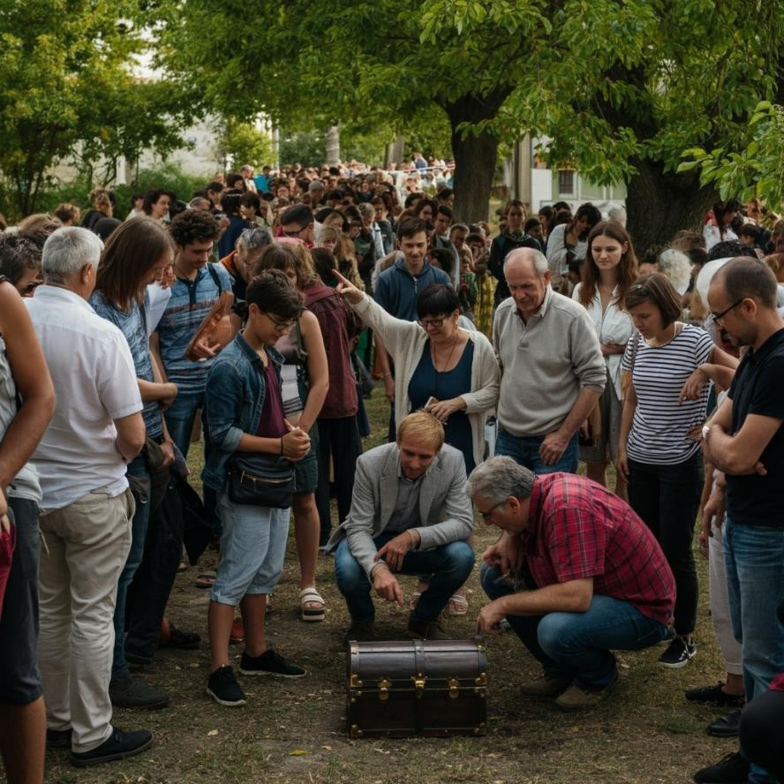
massaal

Slide 9
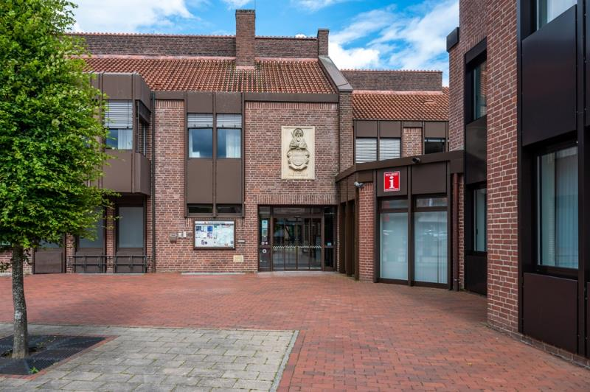
huidig

Slide 10
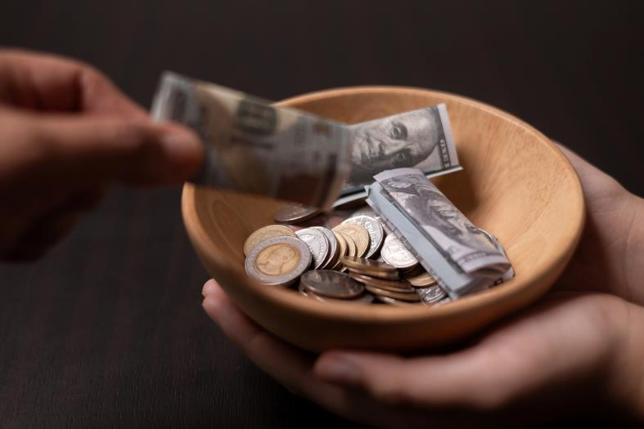
de donatie

Slide 11
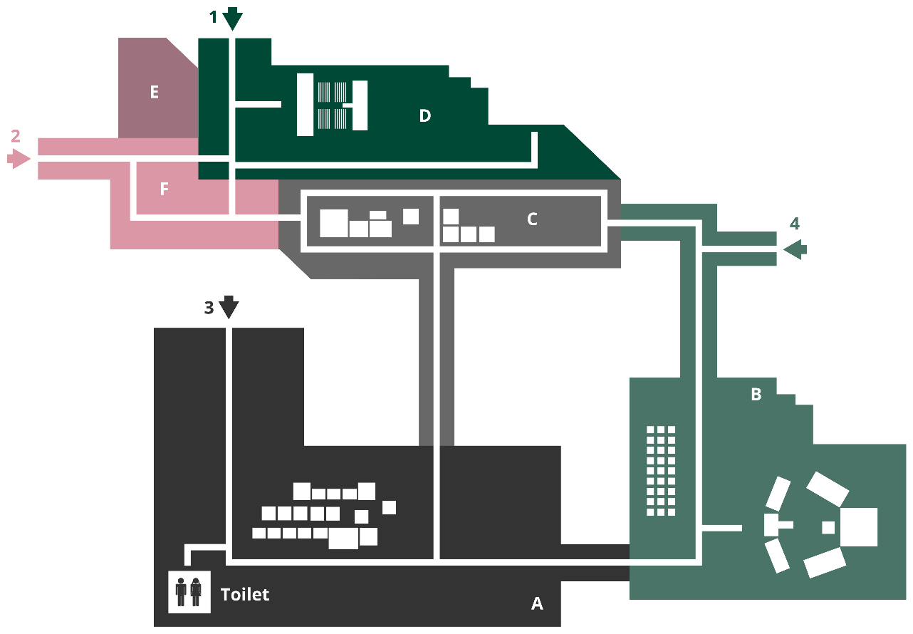
de faciliteit
keuken
zaal
speelruimte

Slide 12
de optie

Slide 13
Op de woordmuur:

Slide 14
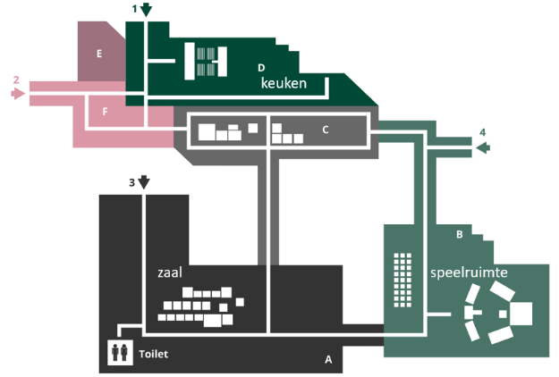
huidig
toekomstig
= van nu, van dit moment
Het huidige dorpshuis is oud en te klein.
= van of in de toekomst
Het toekomstige dorpshuis is groter en moderner.

Slide 15
massaal
beperkt
= in grote hoeveelheden
De mensen kwamen massaal kijken naar de schat.
= klein, met kleine omvang
In het begin waren de aantallen nog beperkt.

Slide 16
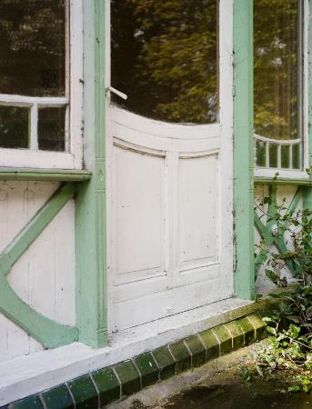
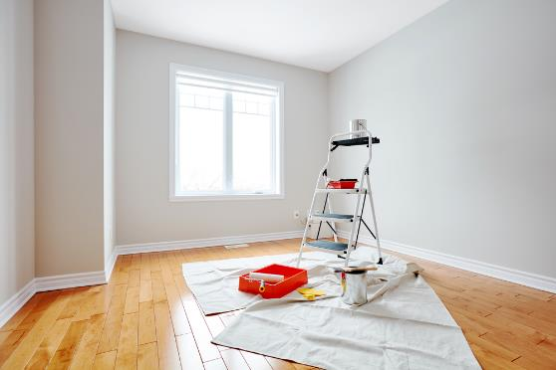
in goede
staat
achterstallig
= heel, netjes en functioneert zoals het hoort
Deze kamer is opgeknapt en is weer in goede staat.
= niet op tijd uitgevoerd
Het huis is achterstallig in onderhoud.

Slide 17
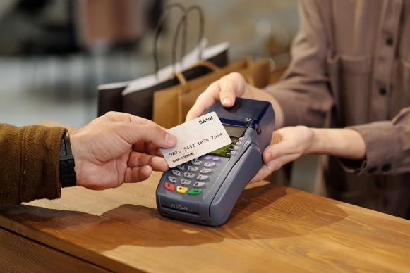
de donatie
de betaling
= de gift (meestal geld)
De burgemeester vroeg om donaties van anderen.
= het afgesproken bedrag betalen
Bij de kassa kun je de betaling doen.

Slide 18
voort-borduren op
loslaten
= verder uitwerken van
We besloten voort te borduren op wat er op de kaart stond.
= er niet aan vast blijven zitten
We hadden ook kunnen besluiten om het schatzoeken los te laten.

Slide 19
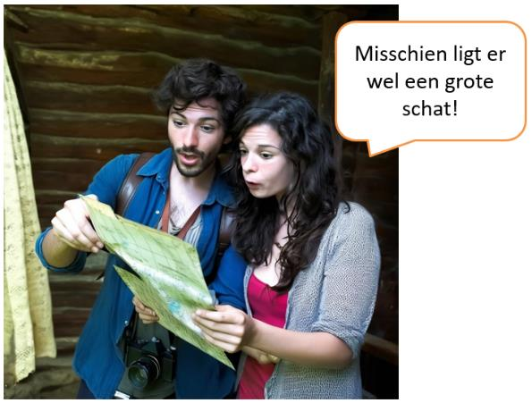
mikken op
negeren
= hopen te krijgen
We haalden ons van alles in ons hoofd en mikten op een grote schat.
= doen alsof iets of iemand niet bestaat
We besloten de kaart toch maar te negeren.

Slide 20
de optie
de optie
= de keuze, de mogelijkheid
Dit zou een goede optie zijn geweest.
= de keuze, de mogelijkheid
Hebben we de juiste optie gekozen?
Optie 1
Ons eigen huis opknappen
Optie 2
Het geld doneren voor het dorpshuis

Slide 21
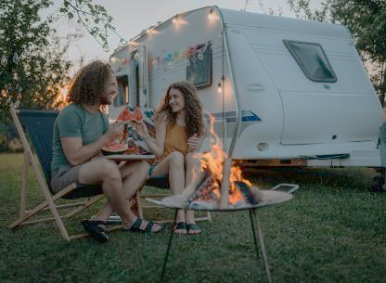
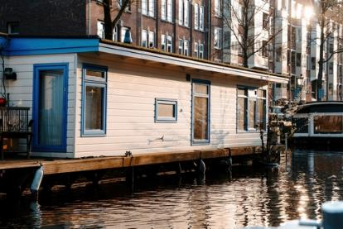
het onderkomen
= het onderdak, de plaats om te verblijven
de caravan
de woonboot
het huis

Slide 22
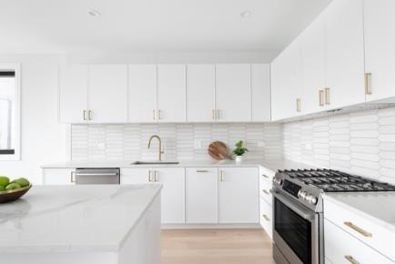
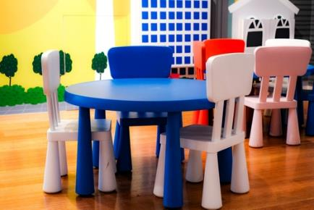
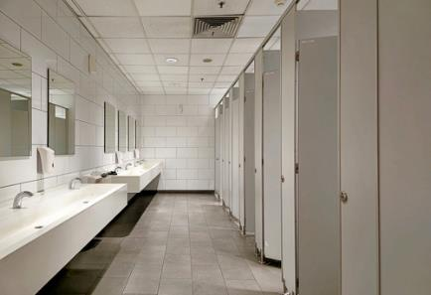
de faciliteit
= de voorziening, iets waar je gebruik van kunt maken
de speelruimte
de keuken
de toiletten

Slide 23
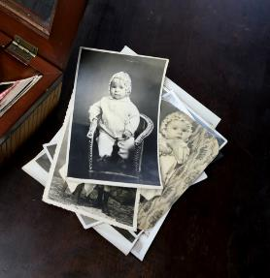
de herinnering
de foto
het jeugdsentiment
= het gevoel van heimwee naar vroeger dat je krijgt door een jeugdherinnering
de heimwee

